Slide 1
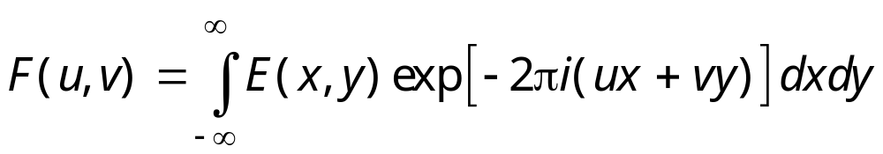
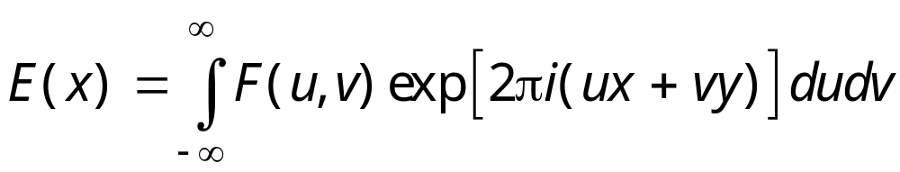
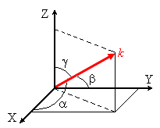
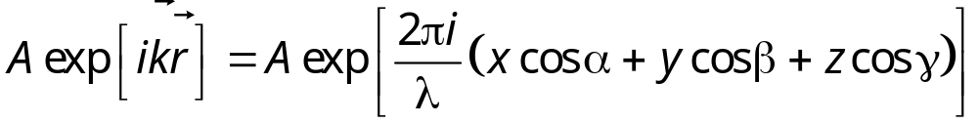
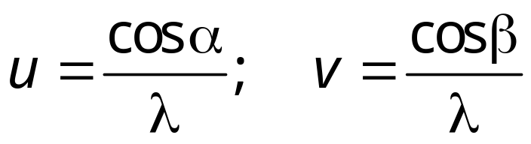
Пространственный спектр
Пространственное преобразование Фурье
Плоская волна
Пространственные (угловые) частоты
© К.К.Боярский 2009

Slide 2
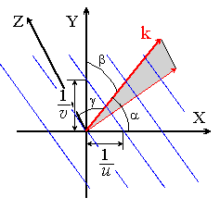

Пространственные частоты
Пространственная частота определяет:
1. Число периодов колебания на единицу длины вдоль соответствующей оси
2. Направление распространения волны
Большие углы с осью Z – высокие пространственные частоты
Малые углы с осью Z – низкие пространственные частоты
Волне, распространяющейся вдоль оси Z, соответствует нулевая пространственная частота
© К.К.Боярский 2009

Slide 3
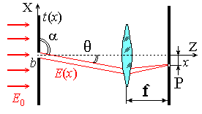
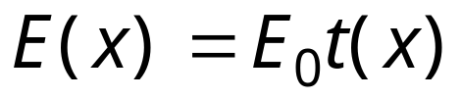
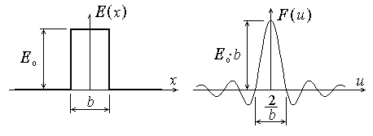
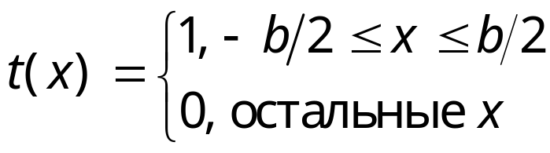
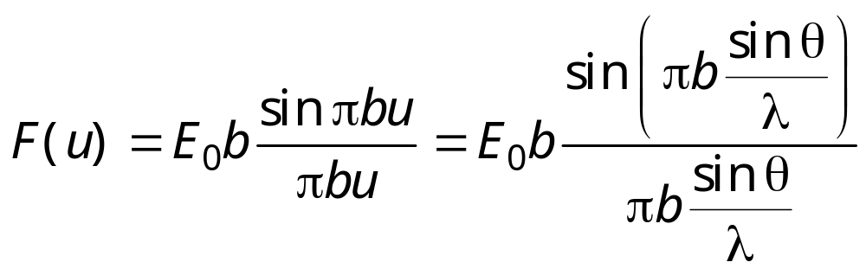
Дифракция Фраунгофера
Угловой спектр дифрагировавшей волны совпадает с угловым спектром коэффициента пропускания экрана
© К.К.Боярский 2009

Slide 4
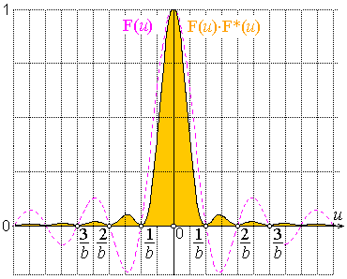
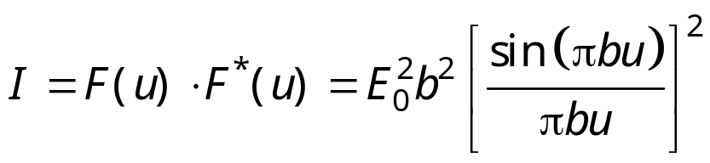


Дифракция на щели
I = 0 при
I₀ : I₁ : I₂ = 1000: 47: 17
© К.К.Боярский 2009

Slide 5
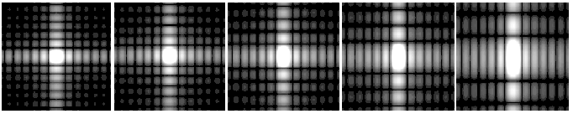
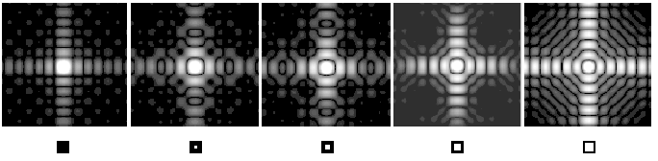
Дифракция на отверстии
Прямоугольное отверстие
Квадратная рамка
© К.К.Боярский 2009

Slide 6
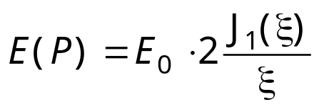
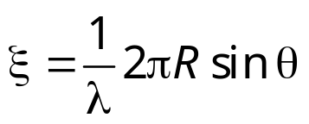
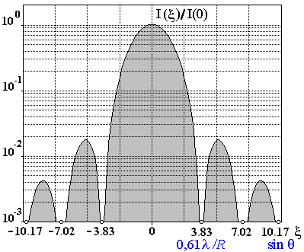
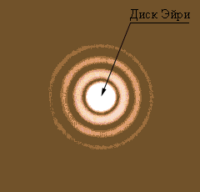
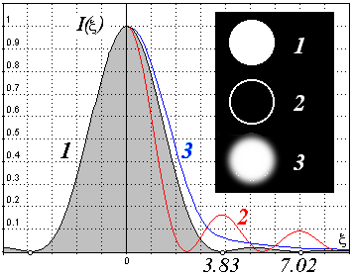
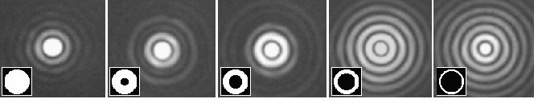
Круглое отверстие
Аподизация
© К.К.Боярский 2009

Slide 7
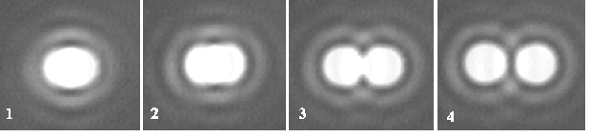
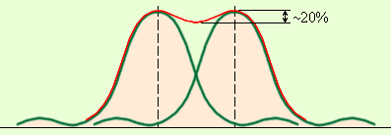
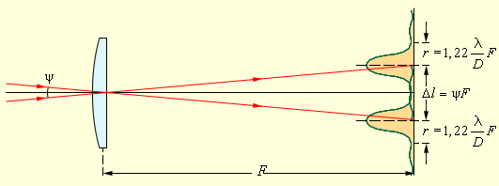
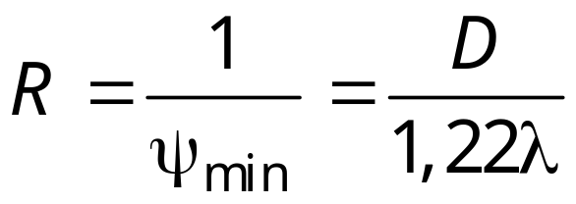
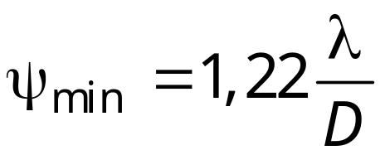
Разрешающая сила
Критерий Рэлея
Разрешающая сила
© К.К.Боярский 2009

Slide 8
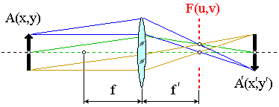
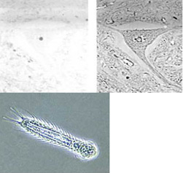

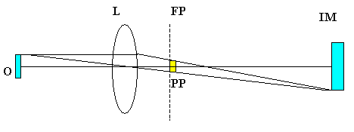


Фурье–оптика
Фазовый контраст
© К.К.Боярский 2009

Slide 9
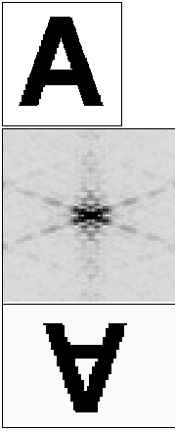
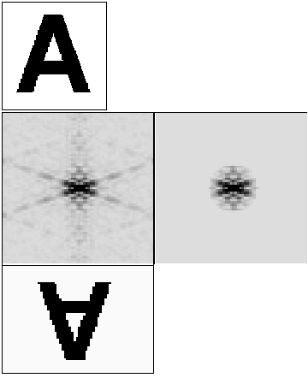
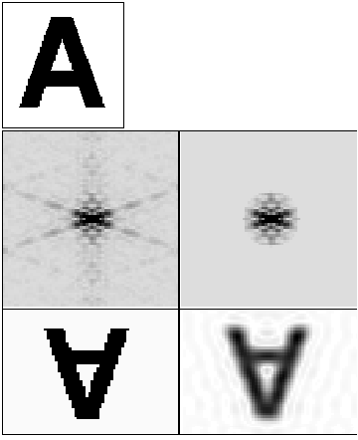
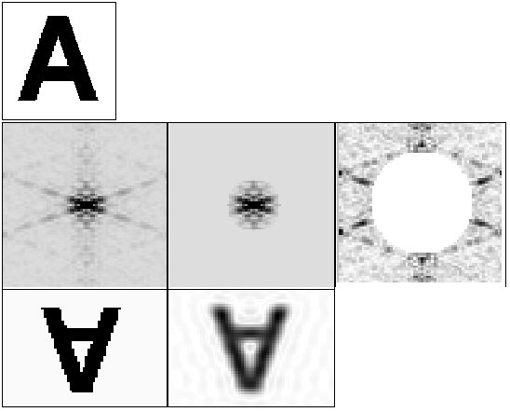
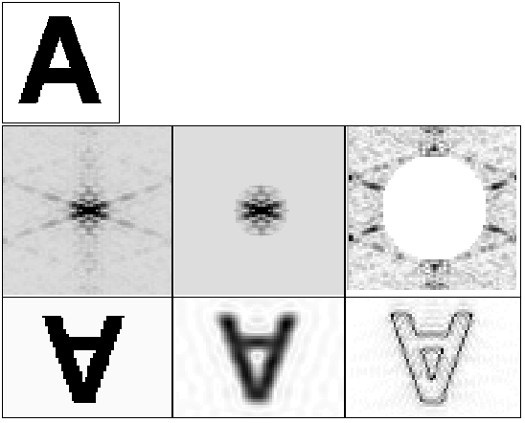
Фурье–оптика
© К.К.Боярский 2009

